Slide 1
ACM算法与程序设计
第八讲
搜索专题
深度优先（DFS）

Slide 2
——摘自《ACM竞赛之新人向导 》
引言
“算法中最基本和常用的是搜索，这里要说的是，有些初学者在学习这些搜索基本算法是不太注意剪枝，这是十分不可取的，因为所有搜索的题目给你的测试用例都不会有很大的规模，你往往察觉不出程序运行的时间问题，但是真正的测试数据一定能过滤出那些没有剪枝的算法。
实际上参赛选手基本上都会使用常用的搜索算法，题目的区分度往往就是建立在诸如剪枝之类的优化上了。 ”

Slide 3

深度优先搜索算法（Depth-First-Search）
DFS是由获得计算机领域的最高奖-图灵奖的霍普克洛夫特与陶尔扬发明
DFS是搜索算法的一种。是沿着树的深度遍历树的节点，尽可能深的搜索树的分支。当节点v的所有边都己被探寻过，搜索将回溯到发现节点v的那条边的起始节点。这一过程一直进行到已发现从源节点可达的所有节点为止。如果还存在未被发现的节点，则选择其中一个作为源节点并重复以上过程，整个进程反复进行直到所有节点都被访问为止。属于盲目搜索。
DFS的时间复杂度不高（为线性时间复杂度），遍历图的效率往往非常高。因此，鉴于深度优先搜索算法的强大功能以及高效性往往被研究图论问题的专家所推崇。
时间复杂度：O( )；空间复杂度：O(bm)；b - 分支系数
m - 图的最大深度

Slide 4
迷宫问题
首先我们来想象一只老鼠，在一座不见天日的迷宫内，老鼠在入口处进去，要从出口出来。那老鼠会怎么走？当然可以是这样的：老鼠如果遇到直路，就一直往前走，如果遇到分叉路口，就任意选择其中的一条继续往下走，如果遇到死胡同，就退回到最近的一个分叉路口，选择另一条道路再走下去，如果遇到了出口，老鼠的旅途就算成功结束了。
深度优先搜索的基本原则：按照某种条件往前试探搜索，如果前进中遭到失败（正如老鼠遇到死胡同）则退回头另选通路继续搜索，直到找到满足条件的目标为止。

Slide 5
然而要实现这样的算法，我们需要用到编程的一大利器---递归。
讲一个更具体的例子：从前有座山，山里有座庙，庙里有个老和尚，老和尚在讲故事，讲什么呢？讲：从前有座山，山里有座庙，庙里有个老和尚，老和尚在讲故事，讲什么呢？讲：从前有座山，山里有座庙，庙里有个老和尚，老和尚在讲故事，讲什么呢？讲：…………。好家伙，这样讲到世界末日还讲不玩，老和尚讲的故事实际上就是前面的故事情节，这样不断地调用程序本身，就形成了递归。万一这个故事中的某一个老和尚看这个故事不顺眼，就把他要讲的故事换成：“你有完没完啊！”，这样，整个故事也就嘎然而止了。
我们编程就要注意这一点，在适当的时候，就必须要有一个这样的和尚挺身而出，把整个故事给停下来，或者说他不再往深一层次搜索，要不，我们的递归就会因计算机栈空间大小的限制而溢出，称为stack overflow。

Slide 6
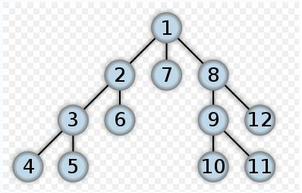
顺序按数字编号顺序先后访问。那么我们怎么来保证这个顺序呢？
基本思想：从初始状态S开始，利用规则生成搜索树下一层任一个结点，检查是否出现目标状态G，若未出现，以此状态利用规则生成再下一层任一个结点，再检查是否为目标节点G，若未出现，继续以上操作过程，一直进行到叶节点（即不能再生成新状态节点），当它仍不是目标状态G时，回溯到上一层结果，取另一可能扩展搜索的分支。生成新状态节点。若仍不是目标状态，就按该分支一直扩展到叶节点，若仍不是目标，采用相同的回溯办法回退到上层节点，扩展可能的分支生成新状态，…，一直进行下去，直到找到目标状态G为止。

Slide 7
Boolean visited[MAX];
Status (*VisitFunc)(int v);
//VisitFunc() 为顶点的访问函数。
void DFSTraverse(graph G,Status(*Visit)(int v)){
VisitFunc = Visit ;
for( v=0;v<G.vexnum;++v) visited[v] = FALSE;
for ( v=0;v<G.vexnum;++v)
if( !visited[v]) DFS(G,v); }
void DFS(Graph G, int v) {
visited[v] = TRUE ; VisitFunc(G.vertices[v].data );
for(w=FirstAdjvex(G,v);w;w=NextAdjvex(G,v,w))
if( !visited[w]) DFS(G,w);}

Slide 8
递归的经典实例：阶乘
int factorial(int n)
{
if (n == 0) //基线条件(base case)
{
return 1;
}
else
{
return n * factorial(n - 1); //将问题规模逐渐缩小
}
}

Slide 9
递归的基本思想
先来看看n的阶乘，常见的有两种做法：
第一种做法，利用循环，直接求出：
int n, m = 1;
for(int i = 2; i <= n; i++) m *= i;
printf(“%d 的阶乘是%d\n”, n, m);
这一种做法，需要了解n!的算法，它的优点是运算速度快。

Slide 10
递归的基本思想
第二种做法，利用公式n!=n*(n-1)!，使用递归函数求出：
int factorial(int n)
{
if(n < 0) return(-1);
if(n == 1 || n ==0) return 1;
else return n*factorial(n - 1);
}
该方法通过递推关系把原来问题缩小成一个更小规模的同类问题，并延续这一缩小规模的过程，直到在某一规模上，问题的解是已知的。这种解决问题的思想我们称为递归的思想。
递归方法的总体思想是将待求解问题的解看作输入变量x 的函数f(x)，通过寻找函数g，使得f(x) = g(f(x-1))，并且已知f(0)的值，就可以通过f(0)和g 求出f(x)的值。这种思想也可以推广到多个输入变量x，y，z 等，x-1 也可以推广到 x - x1，只要递归朝着出口的方向走就可以了。

Slide 11
放苹果
1、链接地址
http://poj.grids.cn/problem?id=1664
2、问题描述
把 M 个同样的苹果放在N 个同样的盘子里，允许有的盘子空着不放，问共有多少种不同的分法？（用K 表示）注意：5，1，1 和1，5，1 是同一种分法。

Slide 12
问题描述
输入数据
第一行是测试数据的数目t（0 <= t <= 20）。以下每行均包含两个整数M 和N，以空格分开。1<=M，N<=10。
输出要求
对输入的每组数据M 和N，用一行输出相应的K。
输入样例
1
7 3
输出样例
8

Slide 13
3、解题思路
所有不同的摆放方法可以分为两类：至少有一个盘子为空和所有盘子都不空。对于至少空着一个盘子的情况，则N 个盘子摆放M 个苹果的摆放方法数目与N-1 个盘子摆放M 个苹果的摆放方法数目相同。对于所有盘子都不空的情况，则N 个盘子摆放M 个苹果的摆放方法数目等于N 个盘子摆放M-N 个苹果的摆放方法数目。我们可以据此来用递归的方法求解这个问题。
设f(m, n) 为m 个苹果，n 个盘子的放法数目，则先对n 作讨论，如果n>m，必定有n-m 个盘子永远空着，去掉它们对摆放苹果方法数目不产生影响；即if(n>m) f(m,n) =f(m,m)。当n <= m 时，不同的放法可以分成两类：即有至少一个盘子空着或者所有盘子都有苹果，前一种情况相当于f(m , n) = f(m , n-1); 后一种情况可以从每个盘子中拿掉一个苹果，不影响不同放法的数目，即f(m , n) = f(m-n , n)。总的放苹果的放法数目等于两者的和，即 f(m,n) =f(m,n-1)+f(m-n,n) 。整个递归过程描述如下：

Slide 14
3、解题思路
int f(int m , int n)
{
if(n == 1 || m == 0)
return 1;
if(n > m)
return f (m, m);
return f (m , n-1)+f (m-n , n);
}
由上在知：当n=１时，所有苹果都必须放在一个盘子里，所以返回１；当没有苹果可放时，定义为１种放法；递归的两条路，第一条n 会逐渐减少，终会到达出口n==1; 第二条m 会逐渐减少，因为n>m 时，我们会return f(m , m) 所以终会到达出口m==0．
注：苹果(相同或不同)放入盘子(相同或不同)的问题，在《组合数学》中有更多的论述，可参考卢开澄的《组合数学》(第2版)第2章中的Stirling数。

Slide 15
4、参考程序
#include <stdio.h>
int count(int x, int y)
{
if(y == 1 || x == 0)
return 1;
if(x < y)
return count(x, x);
return count(x, y - 1) + count(x - y, y);
}
int main(void)
{
int t, m, n;
scanf("%d", &t);
for(int i = 0; i < t; i++)
{
scanf("%d%d", &m, &n);
printf("%d\n", count(m, n));
}
return 0;
}

Slide 16
水仙花数
一个三位数abc如果满足abc = a^3 + b^3 + c^3 那么就把这个数叫做水仙花数。
如果一个N位数所有数码的N次方的和加起来等于这个数字本身，我们把这样的数叫做广义水仙花数，容易看出来N = 3是广义水仙花数。
现在，我们的任务是，输入一个m (m < 7) ，让你求出所有满足N = m的广义水仙花数。
3 (153 370 371 407)
5 (54748 92727 93084)

Slide 17
方法：数据规模很小，可以直接枚举所有情况，然后判断是否满足条件。
难点：循环层数不确定
怎么实现这个m重循环？
答案：递归。

Slide 18
m重循环的实现：
void dfs(int deep)
{
if (deep > m)
{
//check answer
}
else if (deep <= m)
{
for (i = 1; i <= n; i++)
dfs(deep + 1);
}
}

Slide 19
#include <iostream>
#include <cstdio>
using namespace std;
int m;
int Pow(int x, int n)
{
int res = 1;
while (n--) res *= x;
return res;
}

Slide 20
void dfs(int deep, int curNum, int curSum)
{
if (deep > m) //类似于base case
{
if (curNum == curSum)
printf("%d\n", curNum);
}
else if (deep <= m)
{
int start = (deep == 1); //第一位不为0
for (int i = start; i <= 9; i++)
dfs(deep + 1, curNum * 10 + i, curSum + Pow(i, m));
//缩小问题规模
}
}

Slide 21
int main()
{
while (scanf("%d", &m), m)
{
dfs(1, 0, 0);
}
return 0;
}

Slide 22
深度优先搜索解决问题的框架
void dfs(int deep, State curState)
{
if (deep > Max) //深度达到极限
{
if (curState == target) //找到目标
{
//...
}
}
else
{
for (i = 1; i <= totalExpandMethod; i++)
{
dfs(deep + 1,
expandMethod(curState, i));
}
}
}

Slide 23
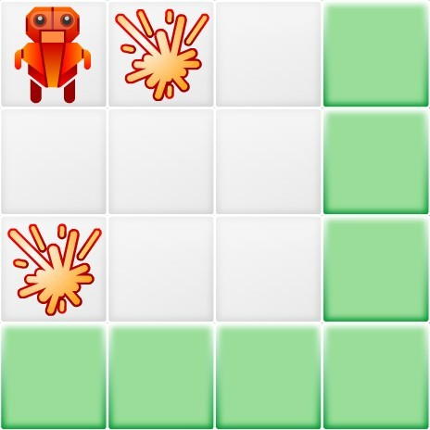
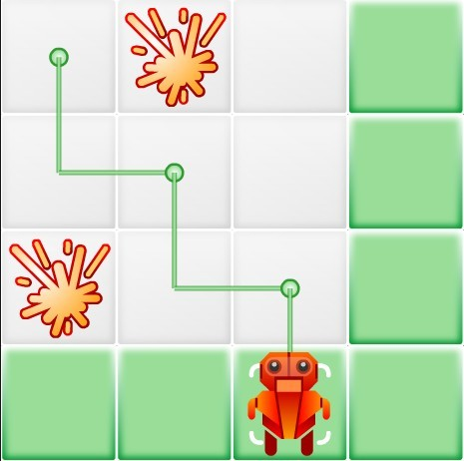
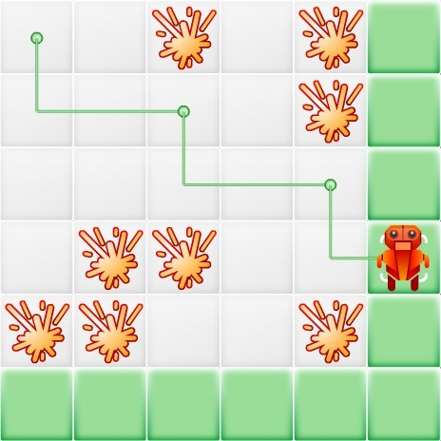
大逃亡 http://acm.uestc.edu.cn/ShowProblem.aspx?ProblemID=1022
Description
love8909遇到危险了！！！他被困在一个迷宫中，彷徨而无助。现在需要你来帮助他走出困境。他只能记住指定长度的指令(指令的长度由MinLen和MaxLen限定)，并循环执行，而且他只会向下或向右（很奇怪吧^_^）。他在地图的左上角，你需要告诉他一个运动序列，即向下（D）或向右（R），使他能够成功走出这个图且不碰到陷阱。 如果还不明白，可以参看图片。图片1，2对应样例的第1组，图片3对应样例的第2组。

Slide 24
Input
第一行为1个整数T，表示有T组测试数据
第二行为4个整数Height, Width, MinLen,MaxLen，分别表示地图的高，宽，命令序列的最小和最大长度。3 <= Height, Width <= 60, 2 <= MinLen <= MaxLen <= 35
第三行至第Height+2行为地图信息。其中'.'表示空地，'X'表示陷阱。
Output
只有一行，为命令序列（只含D, R）。
注意：如果有多解，输入命令长度最短的；依然有多解，输出字典序最小的（D的字典序比R小），数据保证一定存在一组解。
字典序：字符串从前往后依次比较，第一个字符不同的位置，字符较小的字符串字典序较小，详情参见字典。

Slide 25
Sample Input
2
3 3 2 2
.X.
...
X..
5 5 2 3
..X.X
....X
.....
.XX..
XX..X
Sample Output
DR
DRR

Slide 26
方法：暴力
复杂度为O(2^L)，L是序列长度
D和R的顺序并不需要固定
当D和R的个数确定以后，我们枚举序列中D和R的个数，搜寻一条可走的矩形路线。

Slide 27
#include <iostream>
#include <cstdio>
#include <cstring>
#include <algorithm>
int Height, Width, MinLen, MaxLen, sH, sW;
char MAP[64][64];
bool in(int x, int y)
{
return x >= 0 && x < Height && y >= 0 && y < Width;
}
bool check(int x, int y)
{
while (in(x, y))
{
if (MAP[x][y] == 'X')
return false;
x += sH; y += sW;
}
return true;}

Slide 28
int main()
{
int T;
scanf("%d", &T);
while (T--)
{
scanf("%d %d %d %d", &Height, &Width, &MinLen, &MaxLen);
for (int i = 0; i < Height; i++)
scanf("%s", MAP[i]);
bool find = false;
for (int L = MinLen; !find && L <= MaxLen; L++)
for (sH = L; !find && sH >= 0; sH--)
find = dfs(0, 0, sH, sW = L - sH);
}
return 0;
}

Slide 29
char res[128];
bool dfs(int x, int y, int D, int R)
{ if (check(x, y) == false)
return false;
if (D == 0 && R == 0)
{
res[x + y] = '\0';
printf("%s\n", res);
return true;
}
if (D > 0)
{
res[x + y] = 'D';
if (dfs(x + 1, y, D - 1, R))
return true;
}
if (R > 0)
{
res[x + y] = 'R';
if (dfs(x, y + 1, D, R - 1))
return true;
}
return false;}

Slide 30
作业：与大逃亡很相似的题目
Tempter of the Bone
http://acm.hdu.edu.cn/showproblem.php?pid=1010

Slide 31
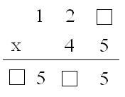
Restore Equations http://acm.uestc.edu.cn/ShowProblem.aspx?ProblemID=1145
Description
An interstellar expedition team has recently discovered on planet Mars some multiplication equations, which are believed to be the proof that Mars has once been the home of some intellectual species. However these equations are incomplete where some digits are missing because of the eroding power of Mars' nature. Here is one example.

Slide 32
One way to restore this equation is to assume the 3 missing digits are 3, 5, 3, respectively, obtaining 123 x 45 = 5535, which indicates this equation may indeed be the intellectual output of Mars' ancient habitants, rather than just some random numbers.
There has been hot debate over this, because people aren't sure whether they can restore all the equations discovered on Mars, i.e. restore the missing digits such that the multiplication equation holds. As a programmer in NASA, you are assigned the task of checking if all the equations are restorable.

Slide 33
Input
The first line is an integer T, number of equations to check. Next T lines each contains three non-empty strings A, B and C, separated by spaces. Each string contains digits('0'-'9') and/or asterisks '*' only, where an asterisk stands for a missing digit. No string begins with the digit '0'.
Output
For each test case, output "Yes"(Quotes for clarity only) on a line if one can replace the asterisks with digits such that afterwards the numbers represented by A, B and C satisfy A x B = C. Otherwise output "No" instead. Note that an asterisk must be replaced with exactly one digit('0'-'9') and the resulting numbers A, B and C can't start with zeros(See sample input/output for more clarification).
The length of string A and B are at most 3, and the length of C is at most 6.
The length of each string is greater than zero.
At least one '*' will be present in each equation.

Slide 34
Sample Input
2
12* 45 *5*5
11 11 *121
Sample Output
Yes
No

Slide 35
枚举两个乘数再检查是否满足等式。
递归搜索完成
这个题目和Google Code Jam China 2006 第二轮的500分类似。
The reverse() Algorithm
A useful STL algorithm is reverse(). This algorithm reverses the order of elements in a specified sequence. reverse() takes two iterators that mark the sequence's beginning and end, respectively. Here is an example of reversing the order of a char array:

Slide 36
Google Code Jam是一项由Google主办的国际程序设计竞赛。该项赛事始于2003年，旨在帮助Google发掘潜在的工程领域顶级人才。比赛内容包括一系列的算法问题，参赛者必须在指定时间内解决。参赛者允许使用任意自选编程语言和开发环境来解答问题。
2019年的Google Code Jam已开始
https://codingcompetitions.withgoogle.com/codejam
报名时间从3月7日开始报名，将于4月5日 02:00 UTC 结束

Slide 37
Code Jam 比赛由五轮组成：资格赛，第一轮比赛，第二轮比赛，第三轮比赛和总决赛。除总决赛以外的所有的比赛都将在线进行。总决赛将在美国加利福尼亚州或Google 指定的其他地点举行。
资格赛将于 2019 年 4 月 5 日（星期五）23:00 UTC 开始，比赛持续 27 小时。在资格赛得到至少 30 分，将获得进入第一轮比赛的资格。
第一轮比赛为在线赛，子轮比赛的前 1500 名，将获得进入第二轮比赛的资格。
第二轮比赛为在线赛，比赛的前 1000 名，将获得进入第三轮比赛的资格。
第三轮比赛为在线赛，比赛的前 25 名，将获得进入最后一轮比赛的资格。
总决赛将于 2019 年 8 月 9 日（星期五）在美国加利福尼亚的 Google offices 举行。

Slide 38
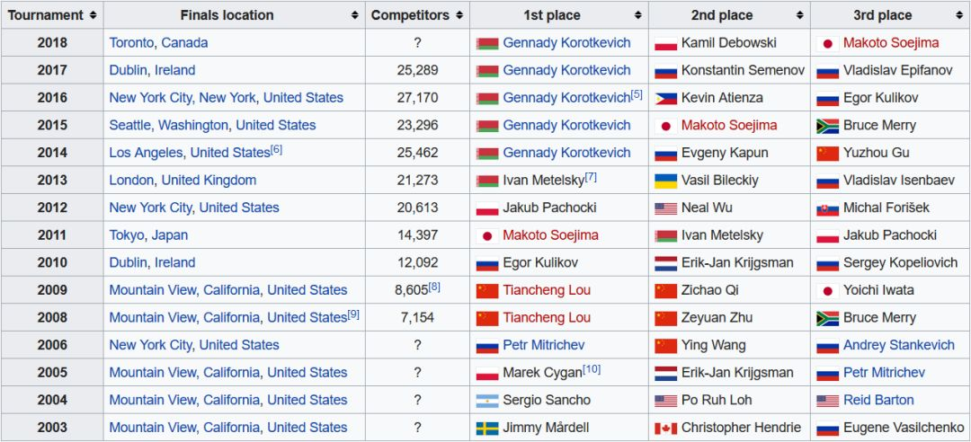
资格赛时间为2019年4月5日 23:00 UTC，与往年不同的是，今年的比赛增加了一个Distributed Code Jam，参赛者在完成Round 2后，可选择Distributed Code Jam。
在众多参赛者中，来自白俄罗斯的Gennady Korotkevich一路披荆斩棘，最终成为2018年编程挑战赛冠军，并赢得1.5万美元的奖励。

Slide 39
#include <iostream>
#include <string>
#include <algorithm>//算法头文件调用 reverse算法
string A,B,C;
int lena,lenb,lenc;
int a[3],b[3];
bool flag=false;
int main()
{ int ncase;scanf("%d",&ncase);
while(ncase--){
scanf("%s %s %s",A,B,C);
lena=A.length();
lenb=B.length();
lenc=C.length();
reverse(A.begin(),A.end());
reverse(B.begin(),B.end());
reverse(C.begin(),C.end());
for(int i=0;i<3;++i) a[i]=0,b[i]=0;
flag=false;
dfs(0);
if(flag)printf("Yes\n");
else printf("No\n");
}
return 0;}

Slide 40
void dfs(int n){
if(flag)return;
if(n==lena){
dfs1(0);return;
}
if(A[n]=='*')
for(int j=(n==lena-1);j<=9;++j){
a[n]=j;
dfs(n+1);
}
else{
a[n]=A[n]-'0';
dfs(n+1);
}
}

Slide 41
void dfs1(int n){
if(flag)return;
if(n==lenb){
check();return;
}
if(B[n]=='*'){
for(int j=(n==lenb-1);j<=9;++j){
b[n]=j;
dfs1(n+1);
}
}
else{
b[n]=B[n]-'0';
dfs1(n+1);
}
}

Slide 42
void check(){
int x=a[0]+a[1]*10+a[2]*100;
int y=b[0]+b[1]*10+b[2]*100;
int z=x*y;
for(int i=0;i<lenc-1;++i){
if(C[i]=='*'){
z/=10;continue;
}
if(z%10+'0'!=C[i])return;
z/=10;
}
if ((z==0&&C[lenc-1]!='0')||z>=10) return;
if (z==C[lenc-1]-'0'||C[lenc-1]=='*') flag=true;
}

Slide 43
剪枝
剪枝就是在搜索过程中，发现从某一层的某个状态已经无法找到最优解，或者说已经知道从这个状态出发找的较优解比当前所记录的较优解差，那么我们就把这个状态跳过，直接尝试其它状态。

Slide 44

先来一道数值型搜索题

Slide 45
A message from humans to extraterrestrial intelligence was sent through the Arecibo radio telescope in Puerto Rico on the afternoon of Saturday November 16, 1974. The message consisted of 1679 bits and was meant to be translated to a rectangular picture with 23 * 73 pixels. Since both 23 and 73 are prime numbers, 23 * 73 is the unique possible size of the translated rectangular picture each edge of which is longer than 1 pixel. Of course, there was no guarantee that the receivers would try to translate the message to a rectangular picture. Even if they would, they might put the pixels into the rectangle incorrectly. The senders of the Arecibo message were optimistic.
We are planning a similar project. Your task in the project is to find the most suitable width and height of the translated rectangular picture. The term "most suitable" is defined as follows. An integer m greater than 4 is given. A positive fraction a / b less than or equal to 1 is also given. The area of the picture should not be greater than m. Both of the width and the height of the translated picture should be prime numbers. The ratio of the width to the height should not be less than a / b nor greater than 1. You should maximize the area of the picture under these constraints.

Slide 46
In other words, you will receive an integer m and a fraction a / b. It holds that m > 4 and 0 < a / b < 1. You should find the pair of prime numbers p, q such that pq <= m and a / b <= p / q <= 1, and furthermore, the product pq takes the maximum value among such pairs of two prime numbers. You should report p and q as the "most suitable" width and height of the translated picture.

Slide 47
Input
The input is a sequence of at most 2000 triplets of positive integers, delimited by a space character in between. Each line contains a single triplet. The sequence is followed by a triplet of zeros, 0 0 0, which indicated the end of the input and should not be treated as data to be processed.
The integers of each input triplet are the integer m, the numerator a, and the denominator b described above, in this order. You may assume 4 < m <= 100000 and 1 <= a <= b <= 1000.

Slide 48
HDOJ_1239
Sample Input
5 1 2
99999 999 999
1680 5 16
1970 1 1
2002 4 11
0 0 0
Sample Output
2 2
313 313
23 73
43 43
37 53

Slide 49
获取有用信息
a.给定整数m,a,b(4 < m <= 100000 and
1 <= a <= b <= 1000)
b.需要找到两个数(不妨设为p,q)满足以下条件：
    p,q均为质数；
    p*q<=m;
    a/b <= p/q <= 1;
c.输出所有满足以上条件的p,q中乘积最大的一对p,q

Slide 50
算法分析
1.典型的搜索
    从所有可能的p,q中寻找满足条件的一对
2.p,q的要求
    p,q均为质数,且p<=q<=100000;
3.按上述思想流程应为：
    a.从1—100000中搜出质数
    b.两层循环，试遍所有的组合(p,q可能相等）
    c.每种组合去判断是否符合条件，如是，将p*q与当前最大值比较，判断，保存

Slide 51
面临的问题：
超时！
从1—100000的质数运算约为1e+8,而这只是准备工作。
因此，如不加以分析简化此题无法在规定时间内出解

Slide 52
深入分析：
p,q的范围其实可在2—50000(why?)
然而，这是最小的范围吗？
考虑大于10000的某个质数，不妨设为Q，另一个质数为P，则：
  如果P<10，P/Q<0.001
  如果P>10，P*Q>100000
而考虑到a,b的取值范围(1<=a<=b<=1000)
  可知min(a/b)=0.001
  同时，要求： p*q<=m<=100000
所以无论如何质数都不能超过10000

Slide 53
搜索时的技巧：
搜索顺序很重要。建议从大往小搜
（num:质数的个数 ）
for (i=num-1;i>=0;i--)
for (j=i;j<=num-1;j++)
……
注意剪枝：
If ( a[j]>m || a[j]*a[i]>m || ( (double)a[i]/a[j])<s ) ……

Slide 54

典型搜索——迷宫搜索

Slide 55
The doggie found a bone in an ancient maze, which fascinated him a lot. However, when he picked it up, the maze began to shake, and the doggie could feel the ground sinking. He realized that the bone was a trap, and he tried desperately to get out of this maze.
The maze was a rectangle with sizes N by M. There was a door in the maze. At the beginning, the door was closed and it would open at the T-th second for a short period of time (less than 1 second). Therefore the doggie had to arrive at the door on exactly the T-th second. In every second, he could move one block to one of the upper, lower, left and right neighboring blocks. Once he entered a block, the ground of this block would start to sink and disappear in the next second. He could not stay at one block for more than one second, nor could he move into a visited block. Can the poor doggie survive? Please help him.

Slide 56
Input
The input consists of multiple test cases. The first line of each test case contains three integers N, M, and T (1 < N, M < 7; 0 < T < 50), which denote the sizes of the maze and the time at which the door will open, respectively. The next N lines give the maze layout, with each line containing M characters. A character is one of the following:
'X': a block of wall, which the doggie cannot enter;
'S': the start point of the doggie;
'D': the Door; or
'.': an empty block.
The input is terminated with three 0's. This test case is not to be processed.

Slide 57

HDOJ_1010 Tempter of the Bone
Sample Input
4 4 5
S.X.
..X.
..XD
....
3 4 5
S.X.
..X.
...D
0 0 0
Sample Output
NO
YES

Slide 58
要点分析：
典型的迷宫搜索，熟练掌握该题将具有里程碑式的意义！
每个block只能走一次
要求恰好某个给定的时间到达出口

Slide 59
剪枝条件？
如果可走的block的总数小于时间，将会产生什么情况？
还想到什么剪枝？

Slide 60
奇偶性剪枝
可以把map看成这样：
0 1 0 1 0 1
1 0 1 0 1 0
0 1 0 1 0 1
1 0 1 0 1 0
0 1 0 1 0 1
从为 0 的格子走一步，必然走向为 1 的格子
从为 1 的格子走一步，必然走向为 0 的格子
即：
0 ->1或1->0 必然是奇数步
0->0 走1->1 必然是偶数步
结论：
所以当遇到从 0 走向 0 但是要求时间是奇数的，或者， 从 1 走向 0 但是要求时间是偶数的 都可以直接判断不可达！

Slide 61
思考：
求某给定时间以内能否找到出口
找到出口的最短时间
条件变为可以停留

Slide 62
Sticks(poj 1011,cdoj 1272)
乔治拿来一组等长的木棒，将它们随机地砍断，使得每一节木棍的长度都不超过50个长度单位。然后他又想把这些木棍恢复到为裁截前的状态，但忘记了初始时有 多少木棒以及木棒的初始长度。请你设计一个程序，帮助乔治计算木棒的可能最小长度。

Slide 63
Sticks
小木棒总长度一定
要使每根木棒的长度最小，即是木棒数长度最大
从大到小枚举木棒的数目，同时确定了每一根目标木棒的长度，然后一根一根的填充小木棒，直到可以填充n根为止，是典型的用dfs的搜索题

Slide 64
Sticks
1.木棍的个数一定能整除木棍的总长
2.把木棍从大到小排序
3.对于每一根需要填充的木棒，如果以当前可以使用的第一根小木棒去填充，结果发现填充不能，那么则不再需要尝试其他的第一根小木棒

Slide 65
Sticks
4.如果当前的木棒恰好能够填充满一根目标木棒，那么就直接返回下一步搜索的结果
5.相同长度的木棍不要搜索多次，用当前的这支搜下去得不出结果,那么用下一支同样长度的还是得不到结果
6.前面搜索过的木棒不用再搜索，从第next木棒开始搜索
7.当前剩余木棒的和不够目标木棒的长度，返回false

Slide 66
课程成绩考核评定标准
一、成绩构成
1、平时成绩：50%
2、期末论文：50%
二、平时成绩构成： （禁止代码拷贝）
1、参与校赛与上机实践：30%（授课结束后安排上机）
2、平时OJ练题：10%
3、平时出勤：10%
三、期末论文类型及要求
稍后给出论文格式要求
需选择某一专题的深入研究 如：线段树、树状数组，网络流等，可以自己任意选择，题目范围涉及各个算法方面。
要求：要有该题目理论描述，自己完成的实际题目，并对题目给出解题分析和实现代码（需加注释），选题要有新意，有一定难度。

